Slide 1
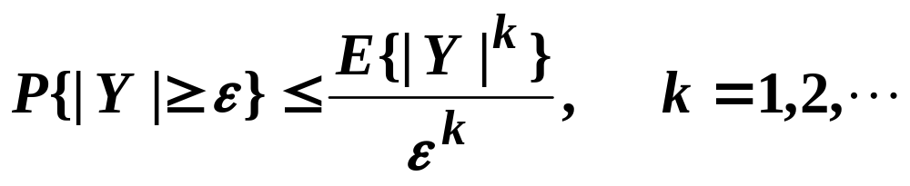
第 五 章 大数定律和中心极限定理
应用背景
§5.1 大数定律
一. 概率不等式
1. 马尔可科夫(Markov)不等式
设随机变量 Y 的 k 阶绝对原点矩 E{ |Y |^{k} } < +∞,
则对于任意的 ε > 0, 有
证 明
例 题

Slide 2
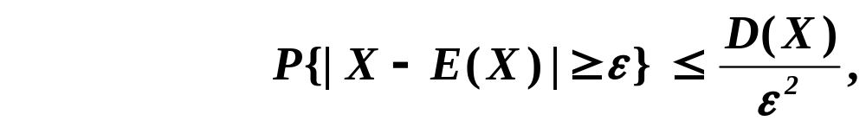
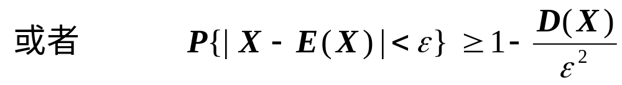
特别地，当 k = 2，令 Y = X－E(X )，E{|Y|²}=D(X )存在，有
2. 切比雪夫(Chebyshev)不等式
设随机变量 X 的数学期望 E(X ) 和方差D(X )都存在, 则对于任意的 ε > 0, 有
方差性质
重复试验次数估计

Slide 3
切比雪夫不等式的应用
1）估计随机变量落在某个区间内的概率。
2）估计 ε 的值，使 P(│X - E(X)│< ε ) ≥ a (0<a<1)
3）证明大数定律。

Slide 4
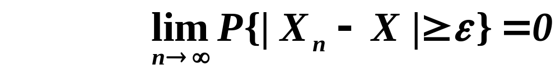
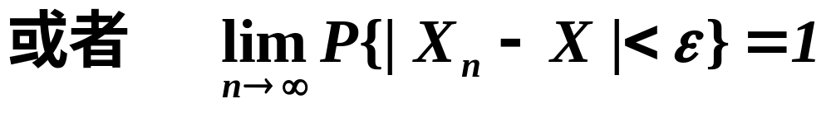
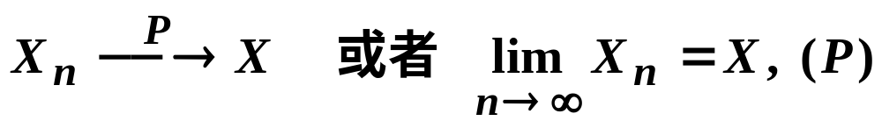
二. 大数定律
定义： 依概率收敛
设{X_{n}}是一个随机变量序列，X 是一个随机变量或常数，若对于任意的ε ＞ 0，有
则称随机变量序列{X_{n}}依概率收敛于X，记为
注：随机变量序列依概率收敛的意义不同于微积分中数列收敛的意义。

Slide 5
依概率收敛与数列收敛的不同:
1）随机变量序列{X_{n}}是概率空间上的一个函数序列。
2）随机变量序列{X_{n}}依概率收敛于X 是指
∀
ε
>
0
当
n
充分大时，事件
{ | X_{n}- X | ≥ ε }发生
的概率很小，但并不是不能发生。
抛硬币试验

Slide 6
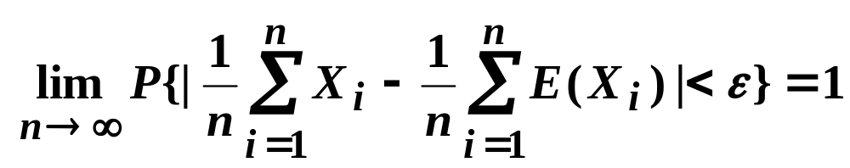
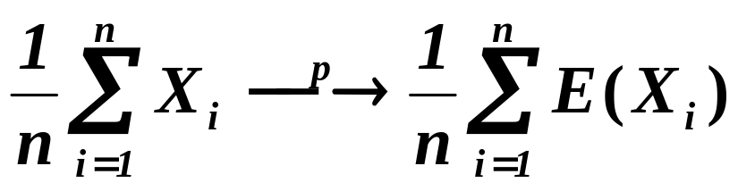
定义： 大数定律
设{X_{n}} 是一个随机变量序列，其数学期望都存在，若对于任意的ε ＞ 0，有
则称随机变量序列{X_{n}}服从大数定律。
注：
1) {X_{k}}服从大数定律即是指
2) 服从大数定律即是{X_{k}} 的前n 项算术平均将紧密地聚集在其数学期望的附近。

Slide 7
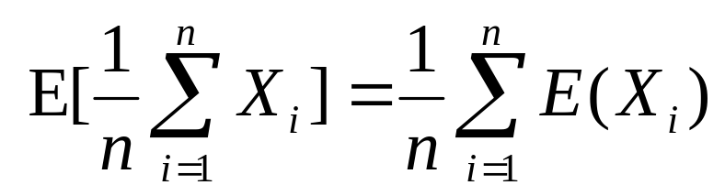

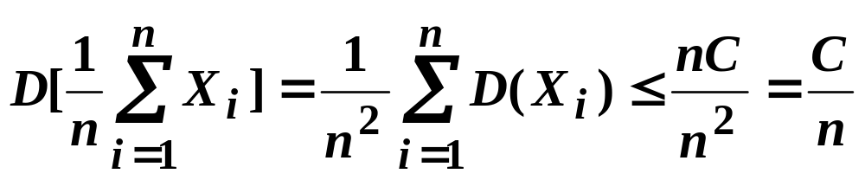
三.常见大数定律
1 切比雪夫大数定律
设{X_{k}} 是相互独立的随机变量序列，其数学期望和方差都存在，且存在一个常数C，使得
D( X_{k} ) < C, k = 1,2,…
则随机变量序列{X_{k}} 服从大数定律.
简要说明：
由切比雪夫不等式

Slide 8
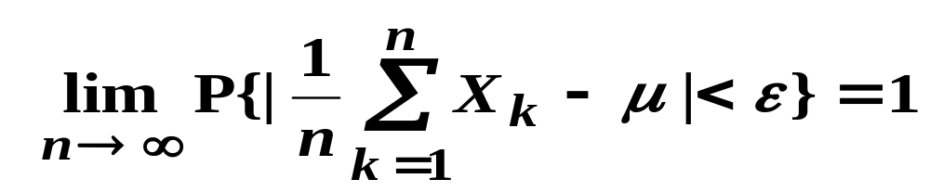
2. 独立同分布大数定律
设{X_{k}} 是相互独立且同分布的随机变量序列，且 E( X_{k} ) = μ , D( X_{k} ) = σ², k = 1,2,…
则 {X_{k}} 服从大数定律，即对任意的ε >0,有
注： 1. 此定理为切比雪夫大数定律的一个推论。
2. 它为我们在实际应用中用大量重复测量值的算术平均值作为精确值的计算提供了理论依据。
3. 此定理有更一般的结论。
辛钦大数定律
设{X_{k}} 是相互独立且同分布的随机变量序列，若X_{k}有有限的数学期望 a ,则 {X_{k}} 服从大数定律。

Slide 9
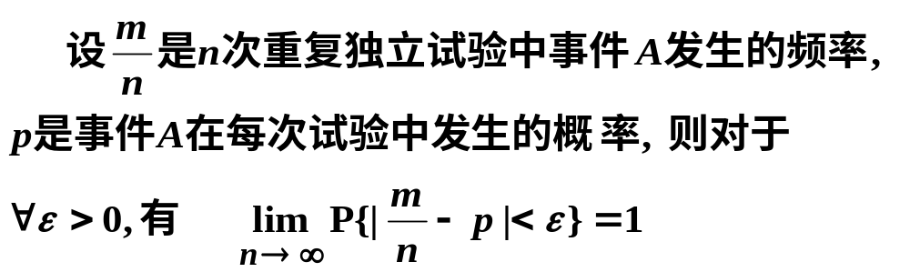
3. 贝努里(Bernulli)大数定律
注: 1 此定理为切比雪夫大数定律的一个推论。
2 此定理以严格的数学形式描述了频率的稳定性。
3 由此定理，我们可得小概率事件原理：概率很小的事件，在一次试验中几乎是不可能发生的，从而在实际中可看成不可能事件。

Slide 10

应 用 背 景
在实际应用中，常遇到如下问题
1 现实中为什么大量随机变量服从正态分布？依据什么来断定一个随机变量服从正态分布？
2 “频率的稳定性”到底是什么意思？在实际应用中有什么作用？
3 计算机上如何模拟现实研究对象的？根据什么来认定这种模拟是正确的？
等等，诸如此类的问题。


Slide 11
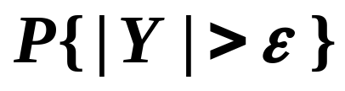
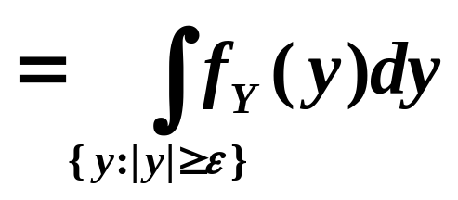
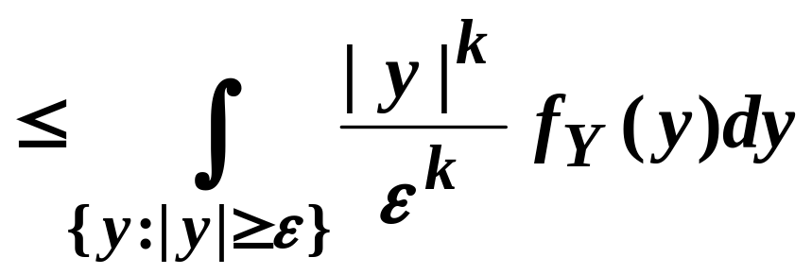
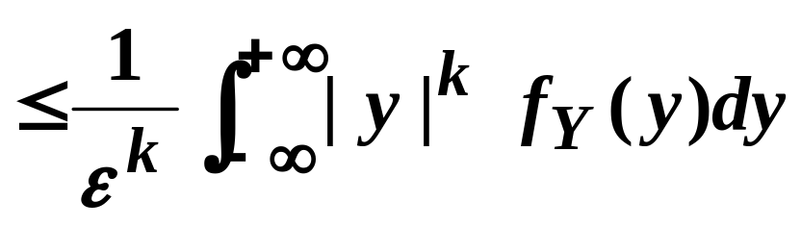
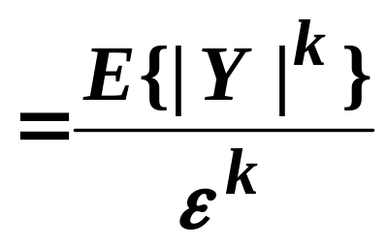
马尔科夫不等式的证明
仅证明连续型随机变量的情形.
设随机变量 Y 的概率密度函数为 f _{Y} ( y )，于是有
1）先将随机变量在区间内取值的概率用其概率密度在该区间上的积分表示；
2）利用随机变量取值满足的不等式，将被积函数放大，产生概率不等式；
3）将积分区间扩大为 （-∞,+∞）将积分再次扩大，且使积分化为随机变量或随机变量的函数的数学期望或方差的表达式，得到要证明的概率不等式。


Slide 12
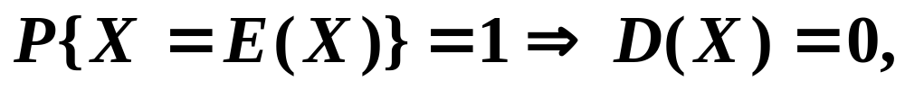
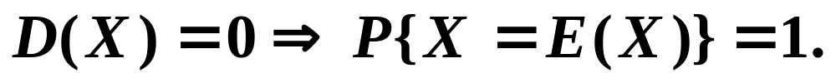
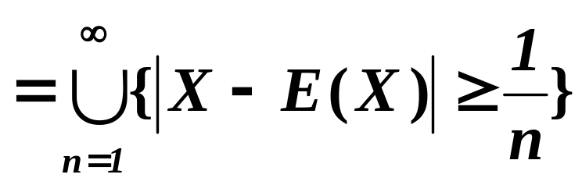
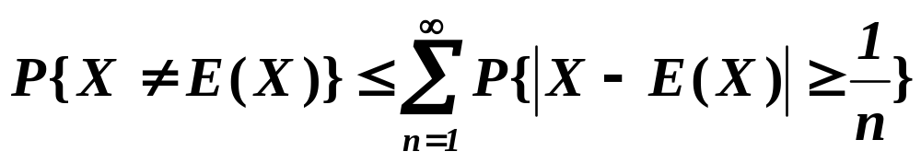
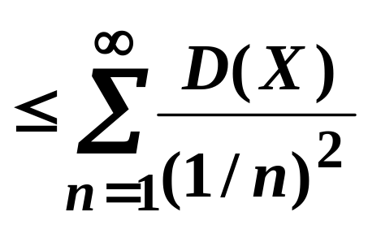
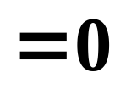
方 差 的 性 质
方差性质：
证明
显然成立
只需证明


Slide 13
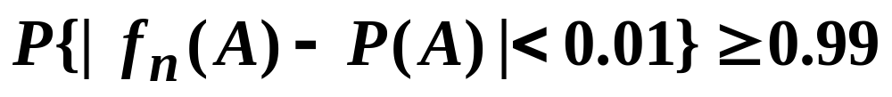
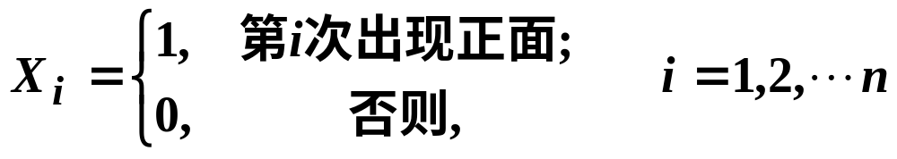

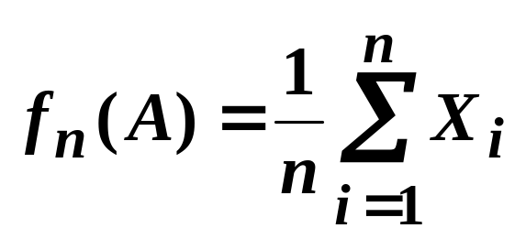
重 复 试 验 次 数 估 计
例：将一枚均匀硬币连续抛 n 次，试用切比雪夫不等式求出 n ，使下式成立。
其中 A ={ 出现正面 }。
解：P( A )=1/2，令

Slide 14
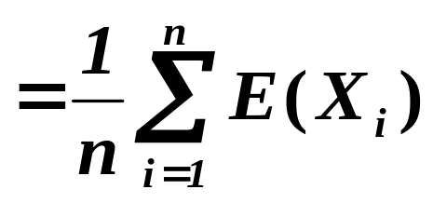
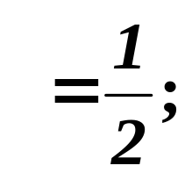
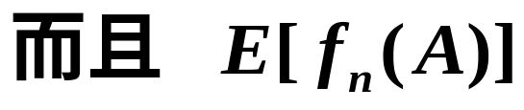
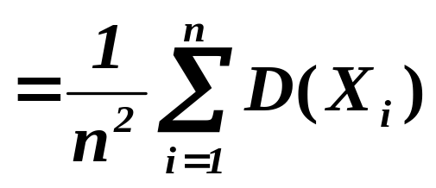
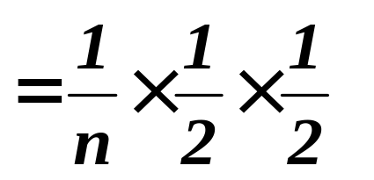
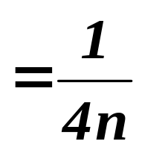
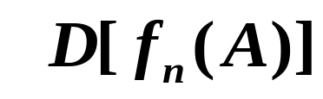
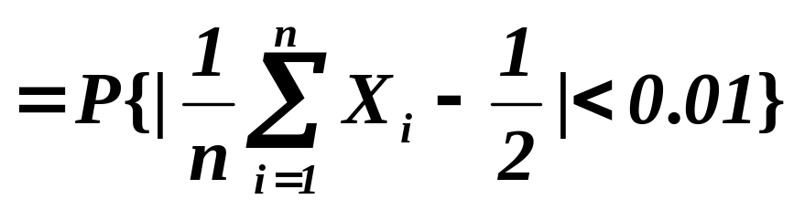
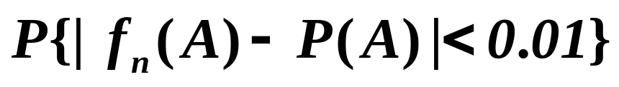
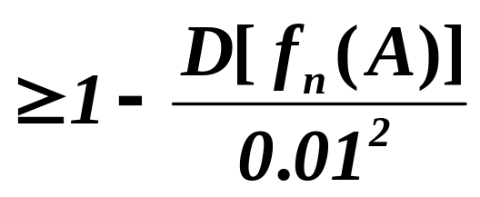
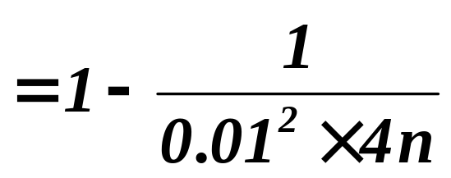

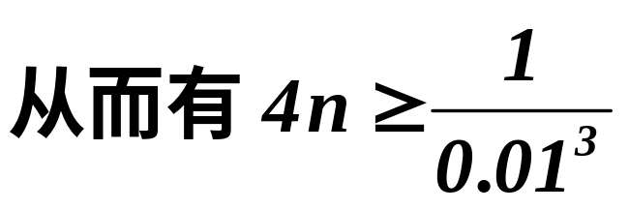
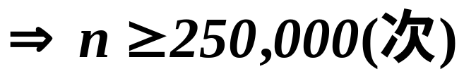
重 复 试 验 次 数 估 计
由切比雪夫不等式可得


Slide 15
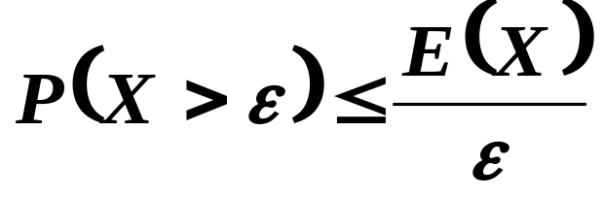
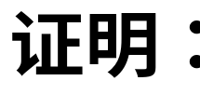
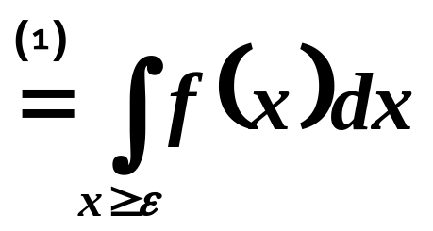
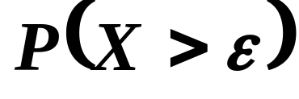
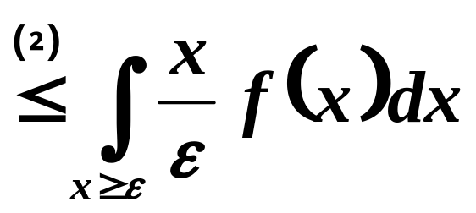
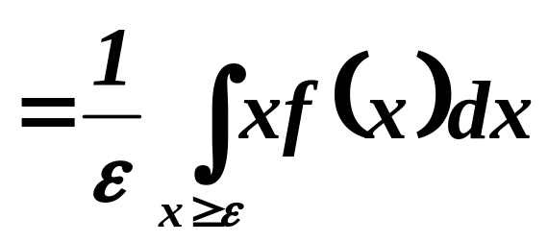
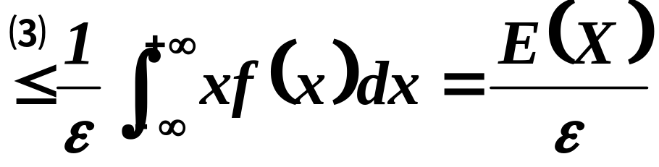
设X为期望存在的连续型随机变量，ε 为任意正常数，求证：


Slide 16
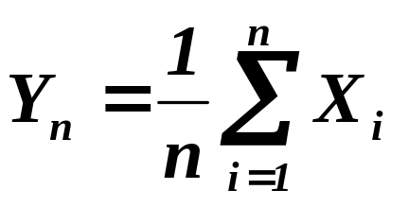
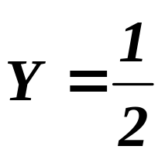
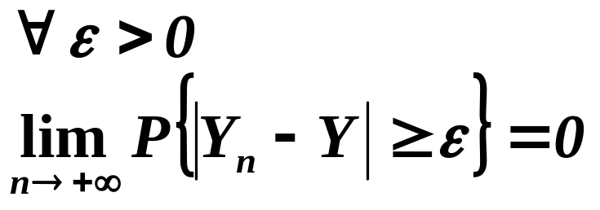
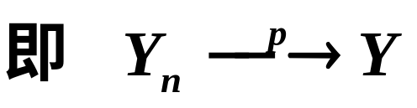
抛硬币试验
记：X_{i} 表示在第 i 次抛掷时出现正面的次数。
Y_{n} 表示n次抛掷时出现正面的频率。
但Y_{n} 不依数列收敛于Y . 对于任意的n ， Y_{n} 都可能等于1（或0）。

